Slide 1
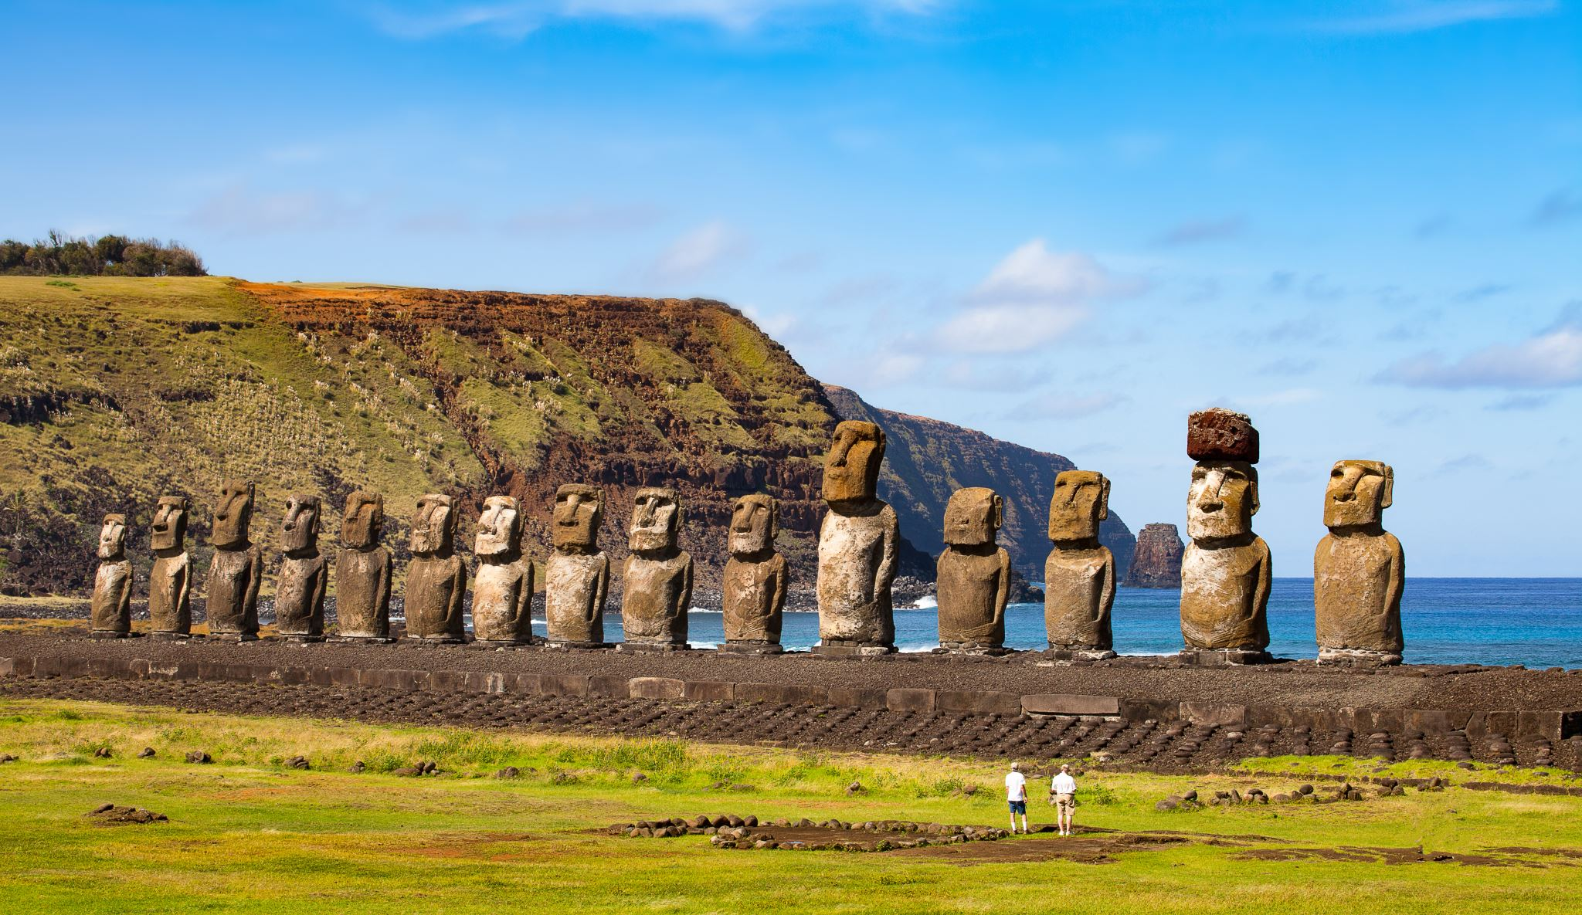
Begeleiden les 2

Slide 2
Terugkoppeling vorige week
Wat weten we nog?

Slide 3
Wat is smart?
Waarom SMART?

Slide 4
Specifiek
Wat willen we bereiken?
Wie zijn erbij betrokken?
Waar gaan we het doen?
Wanneer gebeurt het?
Welke delen van de doelstelling zijn essentieel?
Waarom willen we dit doel bereiken?

Slide 5
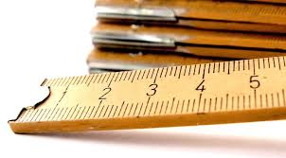
Meetbaar
Een SMART-doelstelling is normerend: het is een maat voor de kwaliteit van de te leveren inspanningen. Hoeveel gaan we doen? Hoe kunnen we dat meten? Wat is er af als het af is?
Een SMART-doel moet je kunnen zien, horen, proeven, ruiken of voelen. Er moet een systeem, methode en procedure zijn om te bepalen in welke mate het doel op een bepaald moment bereikt is. Doe zo mogelijk een nulmeting, om de startsituatie te bepalen.

Slide 6
Acceptabel
Als je een SMART-doel voor jezelf stelt, dan is het voldoende dat je het zelf accepteert. Maar wanneer je als leidinggevende een doel voor een groep mensen stelt, dan is het belangrijk dat er draagvlak voor is. De medewerkers moeten het ook willen, anders wordt het doel niet gehaald of beklijft de verandering niet. Je kunt het draagvlak vergroten door mensen actief te betrekken bij het kiezen en formuleren van de doelstelling. Het is belangrijk ze daarbij daadwerkelijk inspraak te geven. Met name kortetermijndoelen moeten zo laag mogelijk in de organisatie worden bepaald.

Slide 7
Realistisch
Is het doel haalbaar? Is er een uitvoerbaar plan met aanvaardbare inspanningen? Kunnen de betrokkenen de gevraagde resultaten daadwerkelijk beïnvloeden? Hebben ze voldoende know-how, capaciteit, middelen en bevoegdheden? Dit is belangrijk, want een onbereikbaar doel motiveert mensen niet. Soms wordt de 'R' in SMART ook wel uitgelegd als "Relevant". Een haalbare en zinvolle doelstelling is motiverend en maakt energie los.

Slide 8
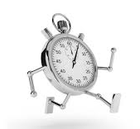
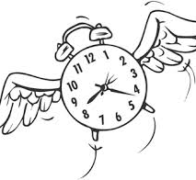
Tijdsgebonden
Met name korte-termijndoelen moeten SMART zijn. Bij lange-termijndoelen is dat niet altijd mogelijk. Wanneer beginnen we met de activiteiten? Wanneer zijn we klaar? Wanneer is het doel bereikt?
Een SMART-doelstelling heeft een duidelijke startdatum en einddatum.

Slide 9
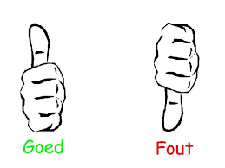
Klassikale oefening
Zijn de doelen op de volgende pagina`s goed of fout?

Slide 10
Doel 1
In juli 2023 wil ik mijn diploma SAW-MZ hebben behaald aan het Noorderpoort.

Slide 11
Doel 2
Een gezellige avond hebben met de groep.

Slide 12
Doel 3
Piet gaat 3 keer in de week naar de supermarkt lopen.

Slide 13
Doel 4
Ik wil graag plezier hebben in mijn werk.

Slide 14
Doel 5
Het doel is de groep actief te laten bewegen op bewegingsactiviteit.

Slide 15
Doel 6
Binnen 4 weken wil ik een stage hebben.

Slide 16
Opdracht 2
Lees de kritische beroepssituatie op bladzijde 21/22.
Maak individueel 1 SMART doel bij deze casus
Klassikale bespreking/check

Slide 17
Doelen en plan van aanpak
Onderverdeling van doelen:
Algemene doelen
Subdoelen

Slide 18
Plan van aanpak
5 W’s:
Wie
Wat
Waar
Wanneer
Waarmee
Is het een goede activiteit om het doel te halen?

Slide 19
Soorten plannen
Werkzaamheden | Wat nodig? | Hulpmiddelen
Leg spullen klaar | Handdoeken
Doe je schort aan | Schort, washand
Help cliënt met uitkleden | Zeep
Zet douche aan, let op temperatuur | Kleding cliënt
Help cliënt in douchestoel
Was het haar
Zeep het bovenlichaam in
Werkplan douchen met mevr. Klijnstra

Slide 20
Soorten plannen
Draaiboek
Tijd | Activiteit | Locatie | Wie | Wat nodig
16.00 | Ontvangst jeugdkoor | Wijkcentrum | Marja
16.00 – 16.30 | Jeugdkoor zingt in | Kleine zaal | Marja | Koffie/thee
16.45 | Aankondiging | Buiten | Lara | Microfoon
17.00 | Einde optreden
17.05 | Dankwoord |  | Lara | Bloemen

Slide 21
Soorten plannen
Begeleidingsplannen
Ondersteuningsplannen
Behandelplan
Activiteitenplan
Persoonlijk ontwikkelingsplan

Slide 22
Opdracht
Vijf groepen gaan op zoek naar info over de vijf eerder genoemde plannen. Daarna kort presenteren.
Let op! Mag niet worden voorgelezen. Dus informatie in eigen woorden vertellen.

Slide 23
Plannen bijstellen
Tijdens het uitvoeren
Na evaluatie

Slide 24
Afsluiting van de les Wat hebben we vandaag besproken? * SMART * Soorten doelen * 5 W’s

